Slide 1
Projekt Radeln

Slide 2
Inhaltsverzeichnis
Vorstellung des Teams
Beschreibung des Projektes
Delmenhorst Fahrradstadt?
Mängel in der Sicherheit
Verbesserungsvorschläge

Slide 3
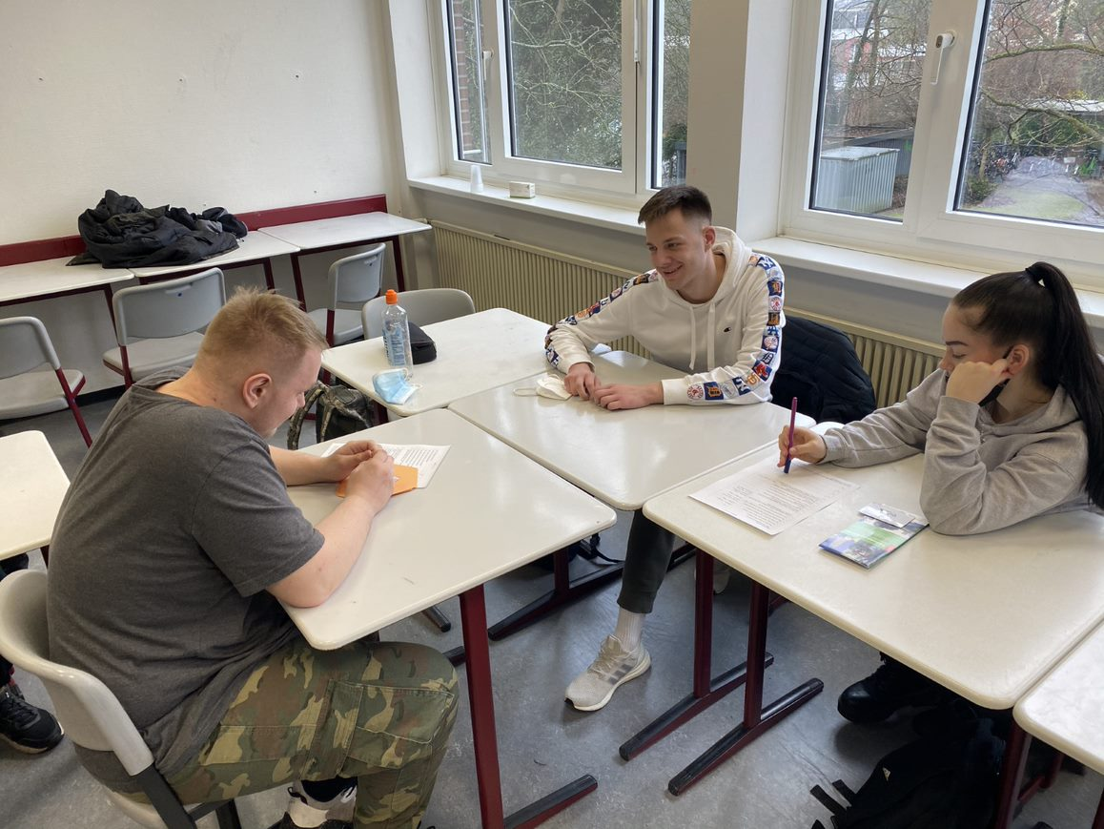
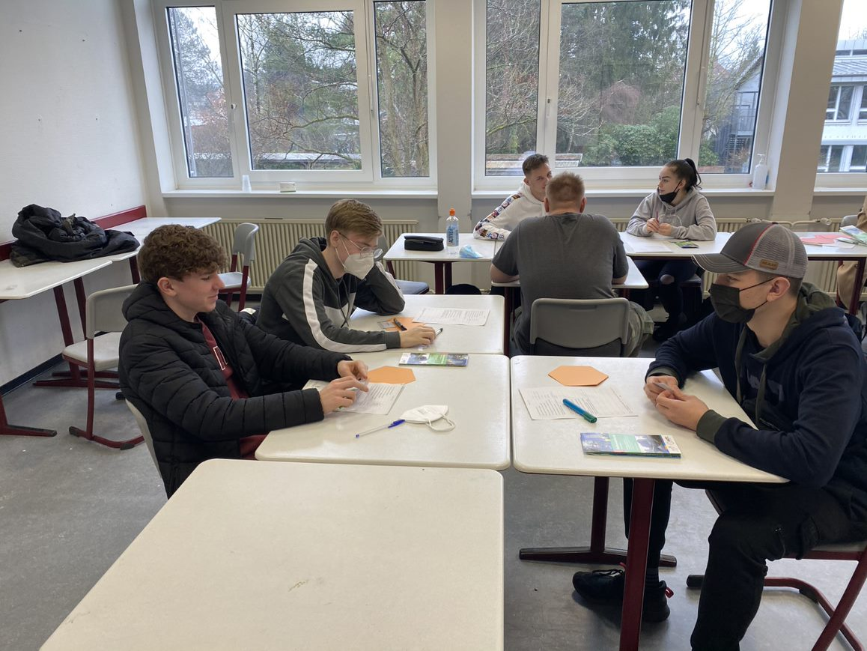
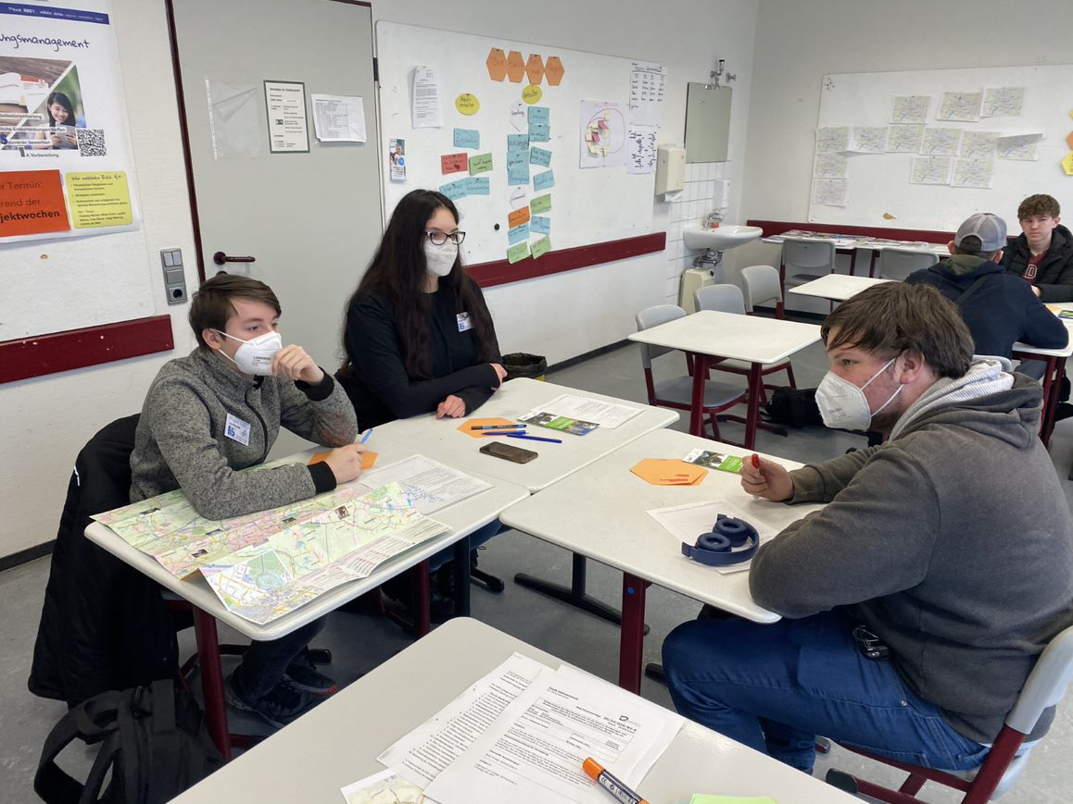
Das Team RaDELn
Die Schüler*innen:
• Jihan • Torben • Joschua • Cimen • Joel • Johannes • Vivien • Luca • Maik • Melissa • Jeremy • Hannes • Lea-Marie ​
Die Lehrer*innen
Frau Pregla
Herr Pregla
Frau Imholt
Frau Ehlers​

Slide 4
Das Team Radeln

Slide 5
Beschreibung des Projektes
Wie wird Delmenhorst zur Fahrradstadt?
Mehr Sicherheit für Fahrradfahrer
Verbesserungsvorschläge für Fahrradwege und Stellplätze
Das Radroutenkonzept im Praxistest

Slide 6
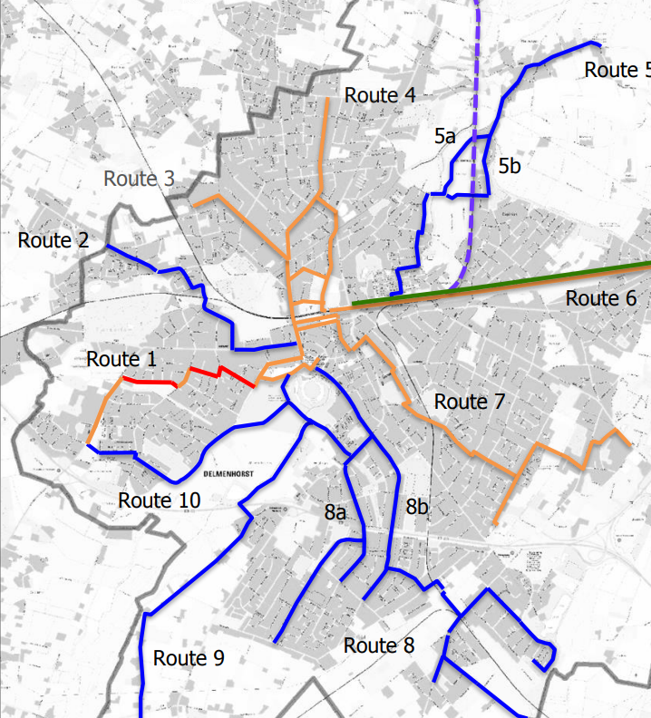
Das Delmenhorster Radroutenkonzept … schnell zur Arbeit und zur Schule

Slide 7
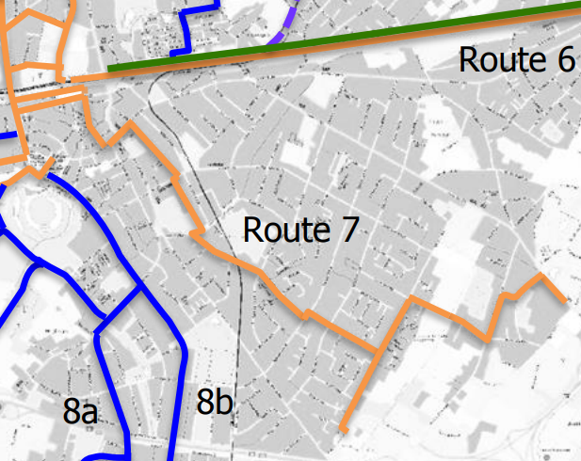
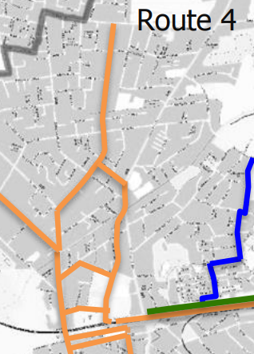
Drei Radrouten im Praxistest
Von der Wildeshauser Straße bis zum Wasserturm
Von der Richtstraße
bis zur
Schönemoorer Straße
Von der Richtstraße bis zum Reinersweg.

Slide 8
Videos der Radrouten
Schauen Sie sich die Videos zu den drei Radrouten an!
Route 7
https://youtu.be/S-M4wiIUHeE
Route 1
https://youtu.be/V0dlaPtjQ3Y
Route 4
https://youtu.be/BkEUG2pOWcM

Slide 9
Verbesserungsvorschläge
Unebenheiten beseitigen
Geteerte Radwege
Breitere Radwege
Trennung von Rad und Auto

Slide 10
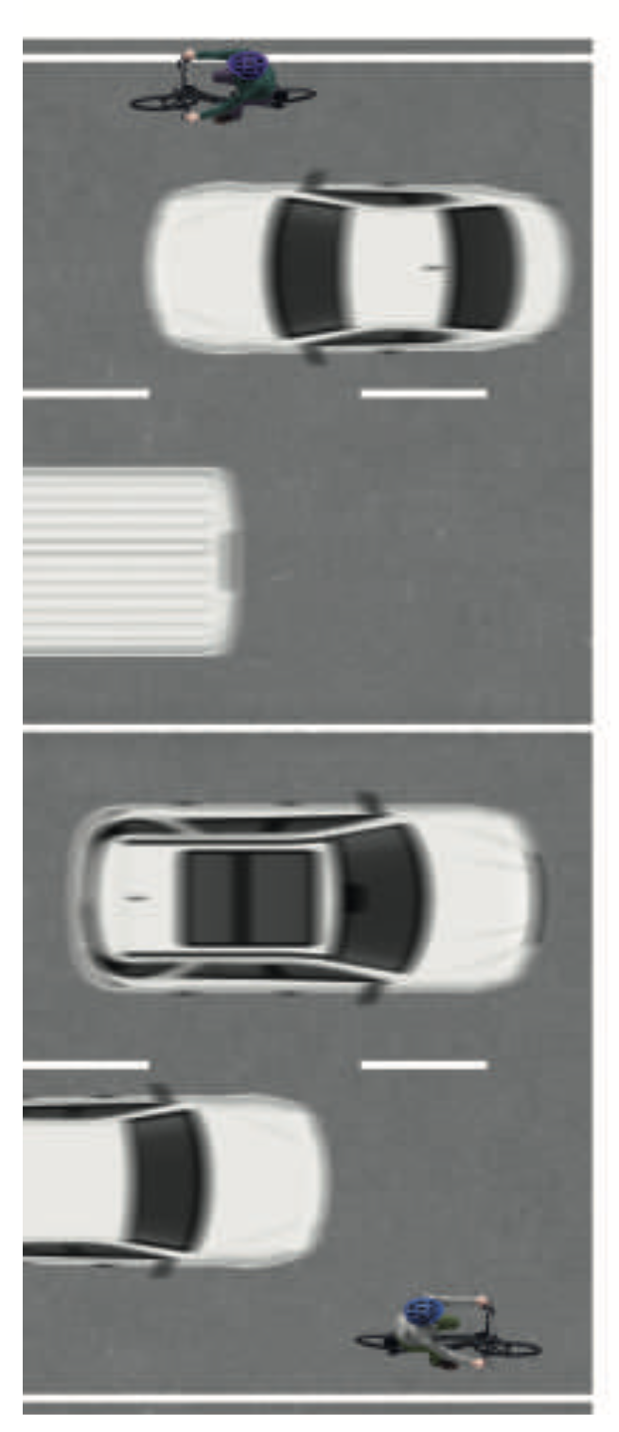
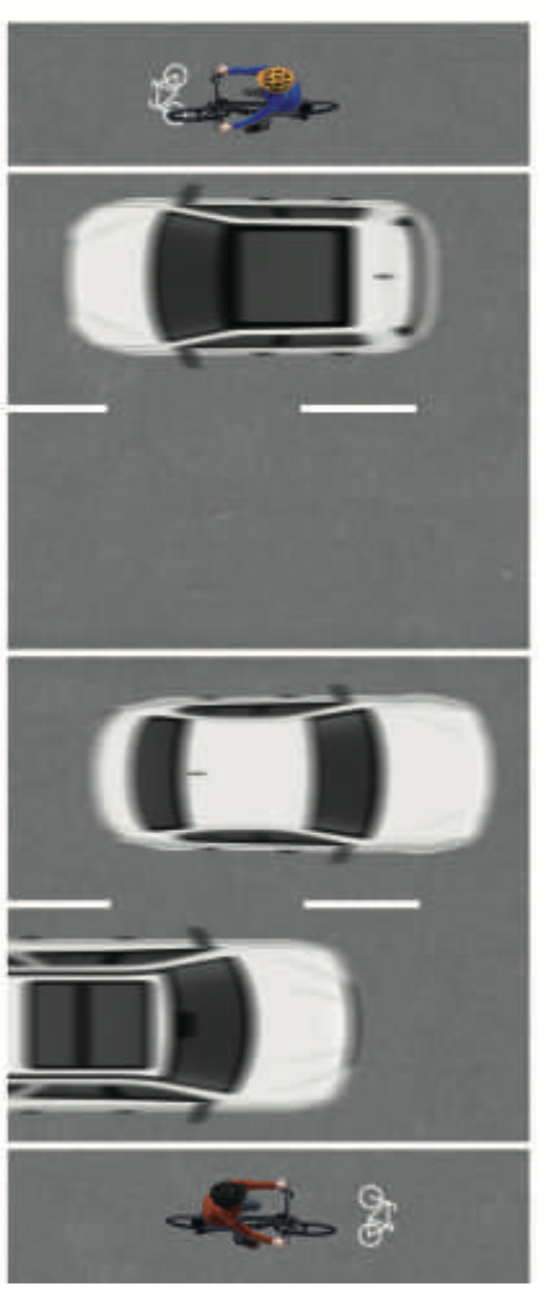
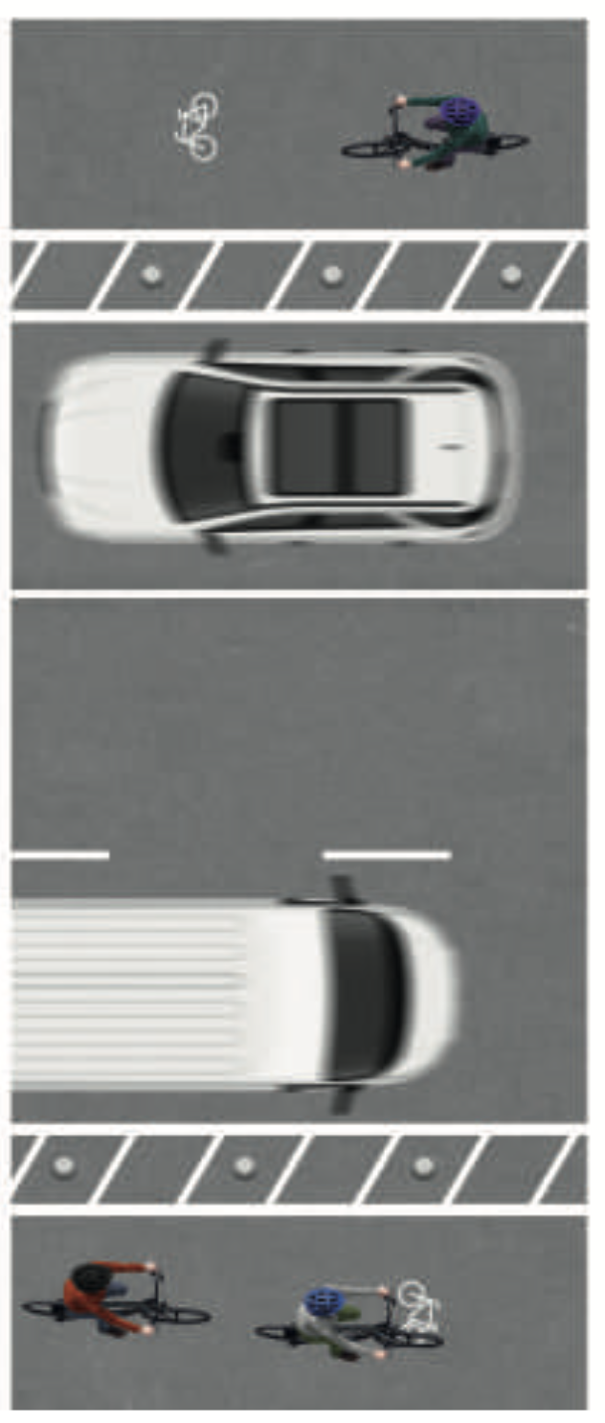
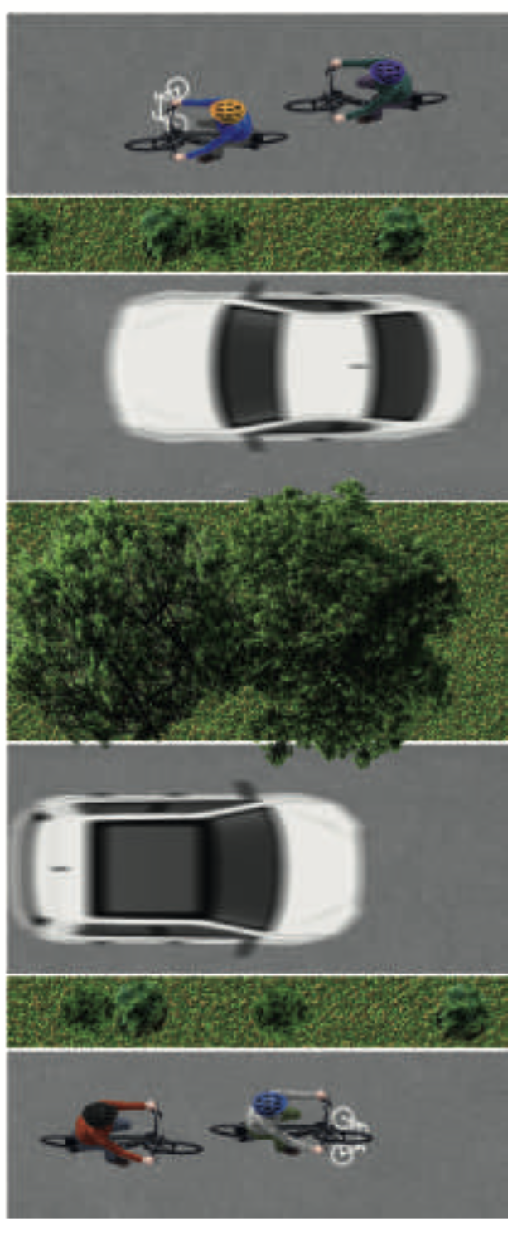
Verbesserungsvorschläge
Viel Stress durch Teilung mit Autoverkehr
leicht stressiges fahren für die meisten Teilnehmer
geringer Stressfaktor
stressfrei für alle nutzbar

Slide 11
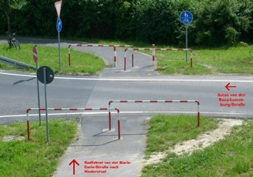
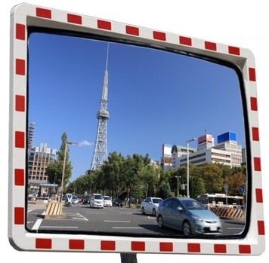
Verbesserungen
Versetzen von Barrieren
Spiegel an Kreuzungen für bessere Einsicht an schwer einsehbaren Stellen

Slide 12
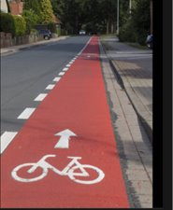
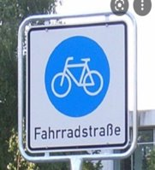
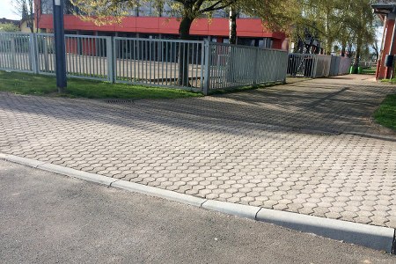
Verbesserungen
Deutlichere Markierungen für Radwege
Mehr Fahrradstrassen
Angleichen der Höhe der Bordsteinkanten

Slide 13
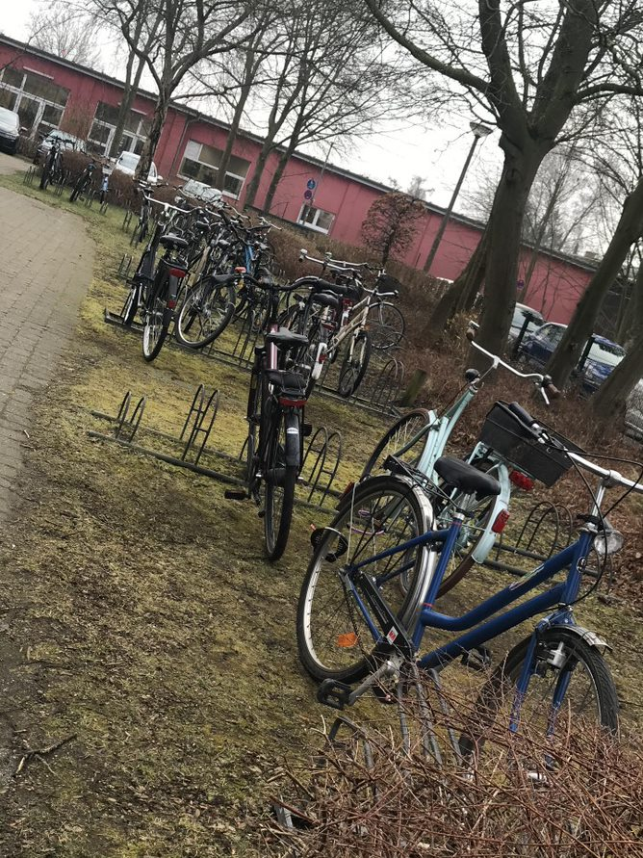
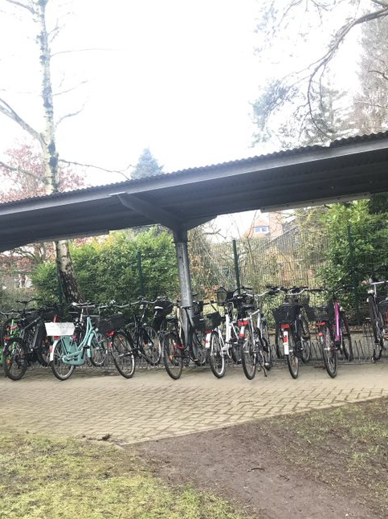
Fahrradstellplätze an der BBS1

Slide 14
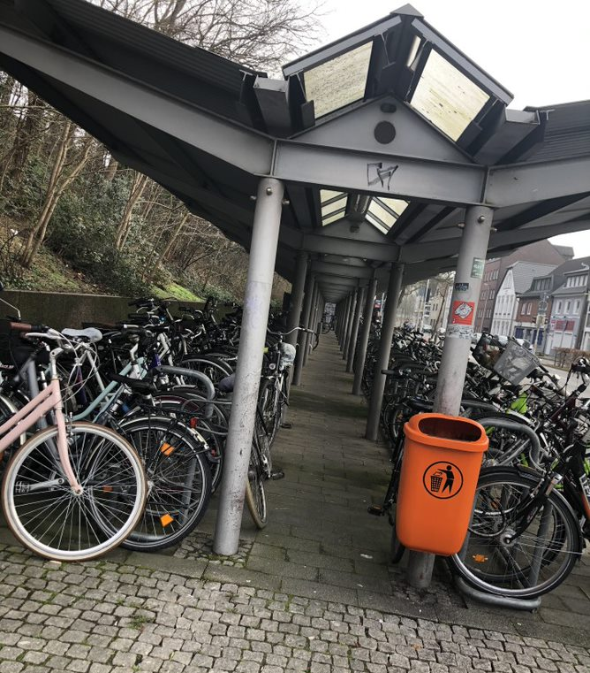
Fahrradstellplätze am Bahnhof

Slide 15
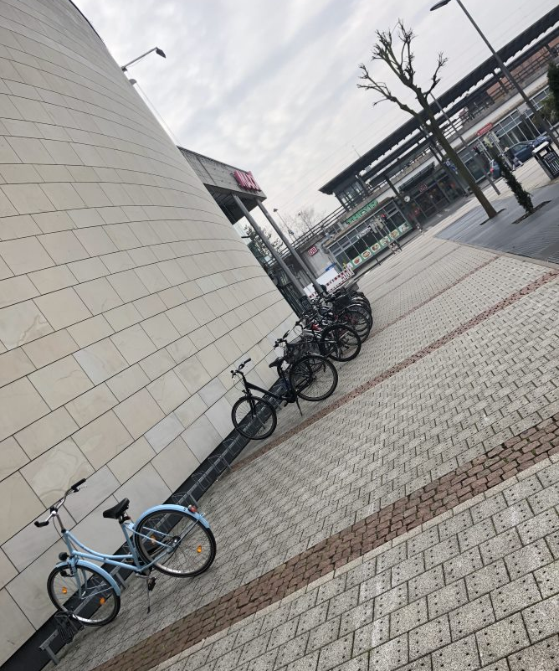
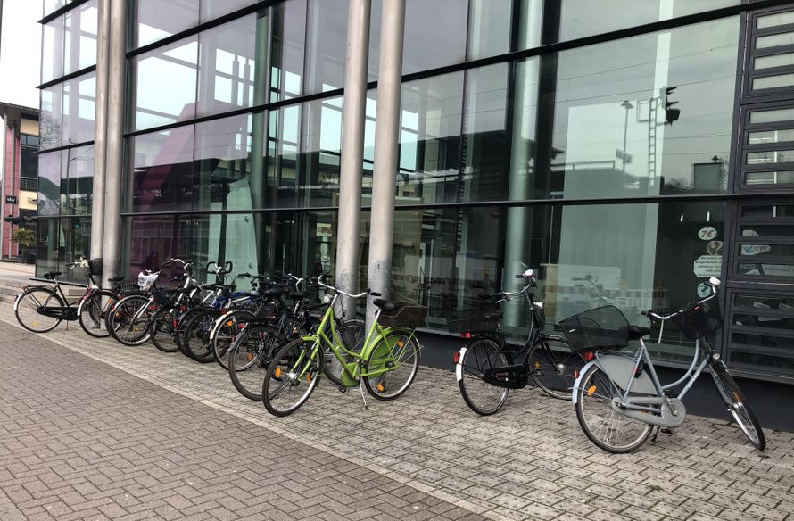
Fahrradstellplätze am Kino

Slide 16
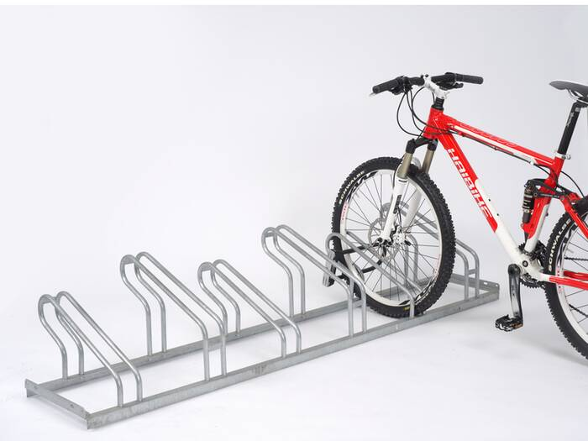
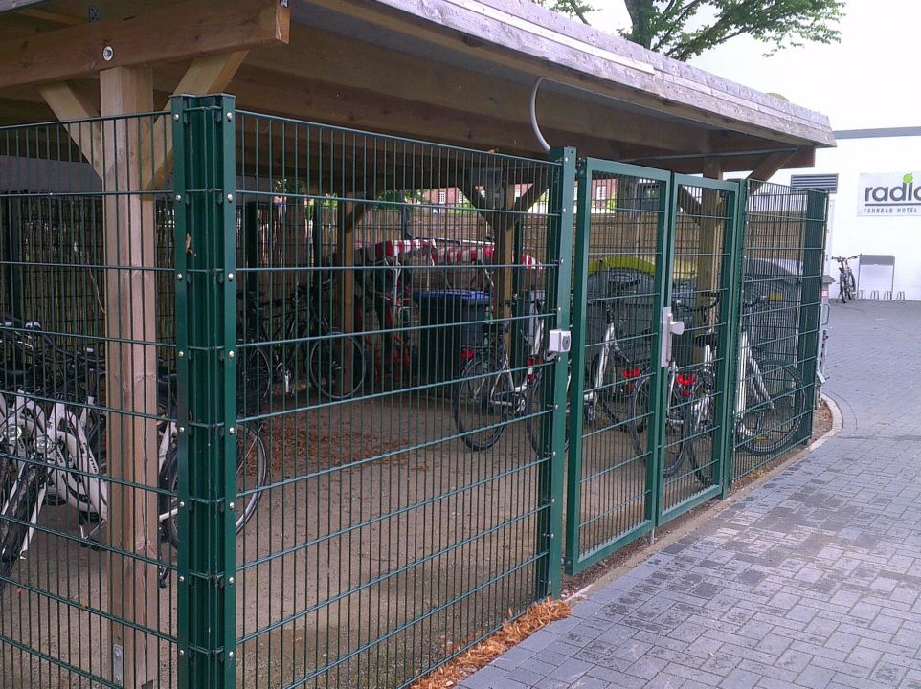
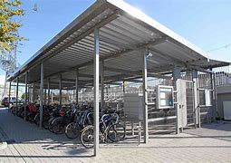
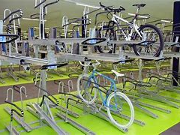
Fahrradständer
Verbesserungs-vorschläge
Breit
Fahrradkäfig
Überdacht
Doppelparker

Slide 17
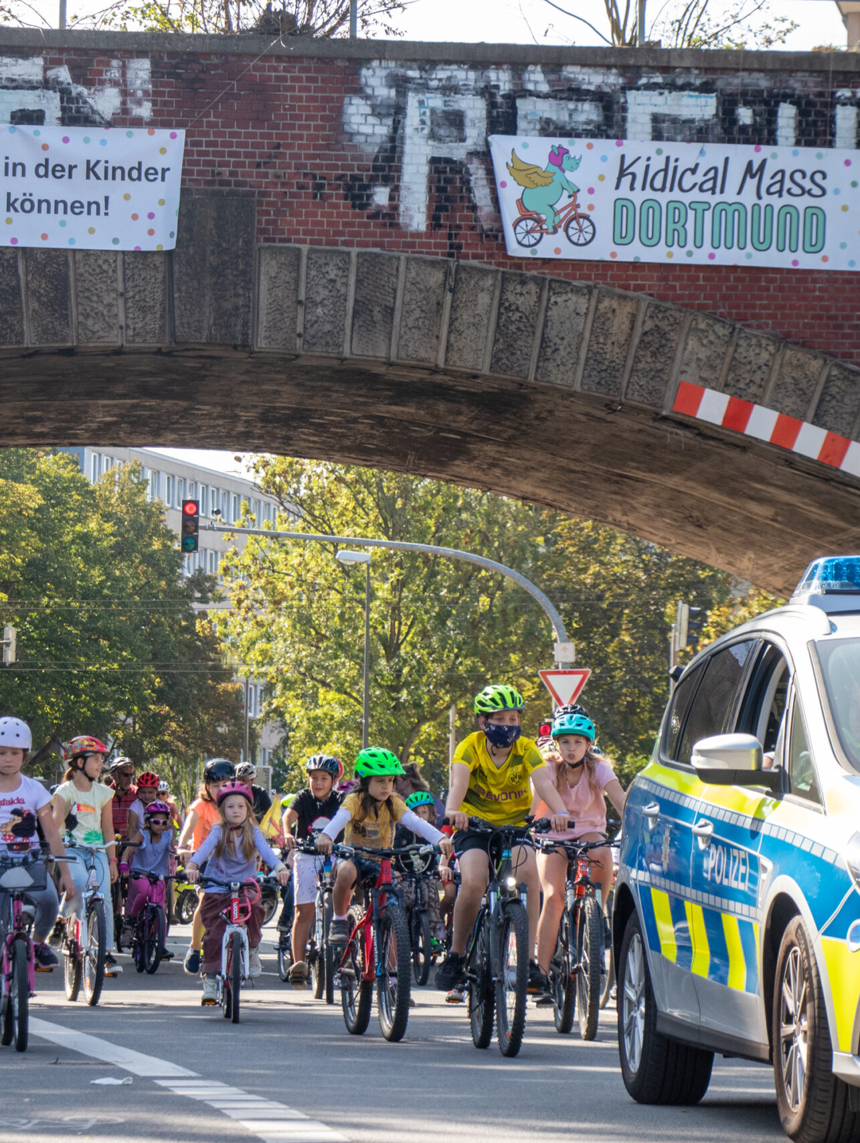
Was können wir machen
Beschwerden an die Stadt mit Bildern von Problemstellen.
An Demonstrationen teilnehmen und sie organisieren
Bessere Fahrradständer einfordern.
An die Stadt eine E-Mail schreiben, dass wir Fahrradstraßen brauchen.

